Slide 1
«Экономикалык коопсуздук жана маркетинг»
Приказ №111
от 31 сентября 2019 года

Slide 2
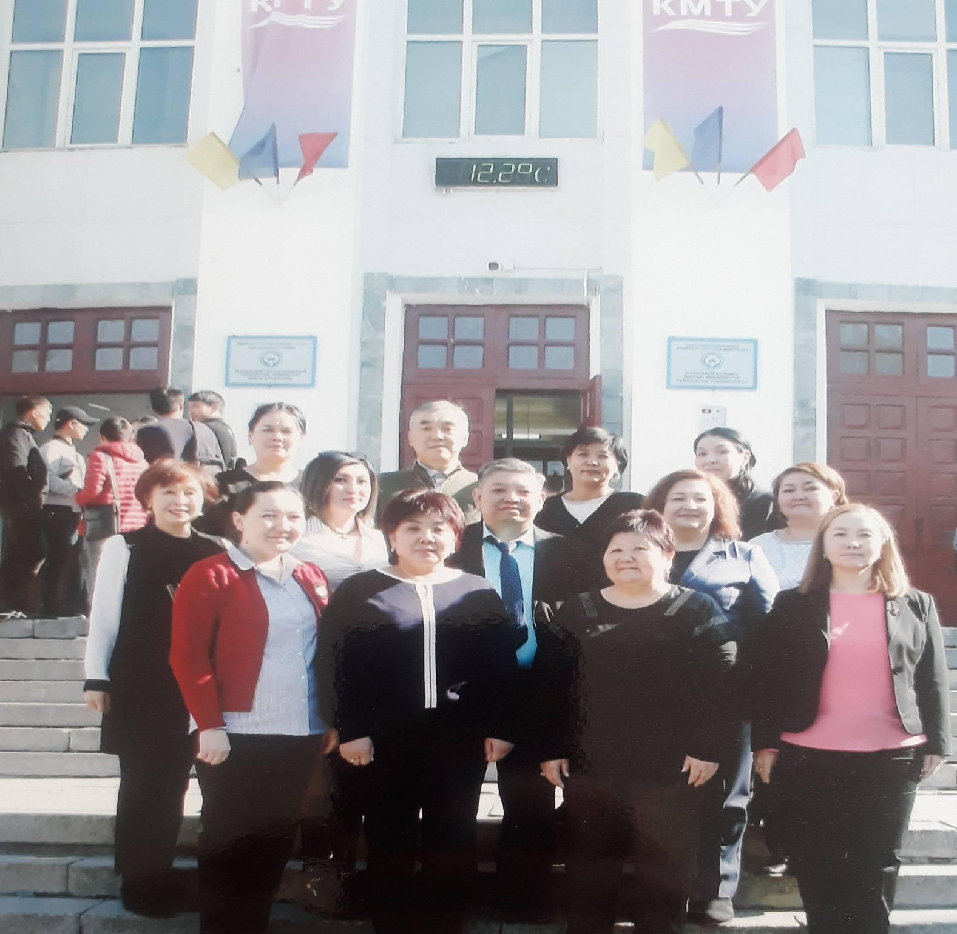

Slide 3
1. Окуу иштери
Кафедра уч багыттагы кундузгу жана сырткы болумдогу бутуруучулорду даярдайт: 580100 Экономика (профиль - «Каржы жана насыя» - 4 жылдык бакалаврлады, «Экономикалык коопсуздук»- 5 жылдык адистерди жана 58100 «Маркетинг» 4 жылдык бакалаврлады. «Кафедранын тузуму кафедранын башчысынан, профессордук-окутуучуулар составнан жана методистен турат.
Кафедра окуп жаткан студентердин жалпы саны 144 анын ичинен 90 кундузгу, 54 сырткы болумдордо
Кафедрада 3 илимдин доктору, 4 илимдин кандидаты, 1 КМТУнун доценти, 5 улук октуучу, 1 окутуучу эмгектенишет. Баардык окутуучулардын жана методистин базалык билими, илимий даражасы дал келет жана алар дайыма квалификациясын жогорулатып турушат (тастыктама берилген). окушат.
Кафедрадагы баардык отулгон сабактар боюнча ЖОП, ОМК тузулгон жана университеттин порталына жайгаштырылган.

Slide 4
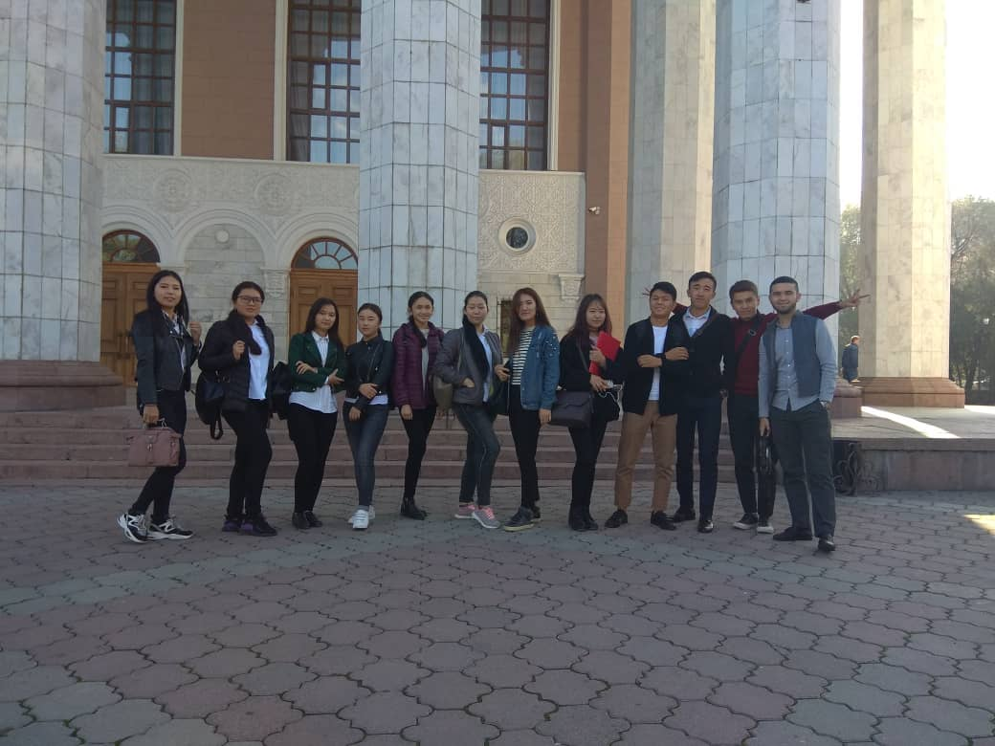
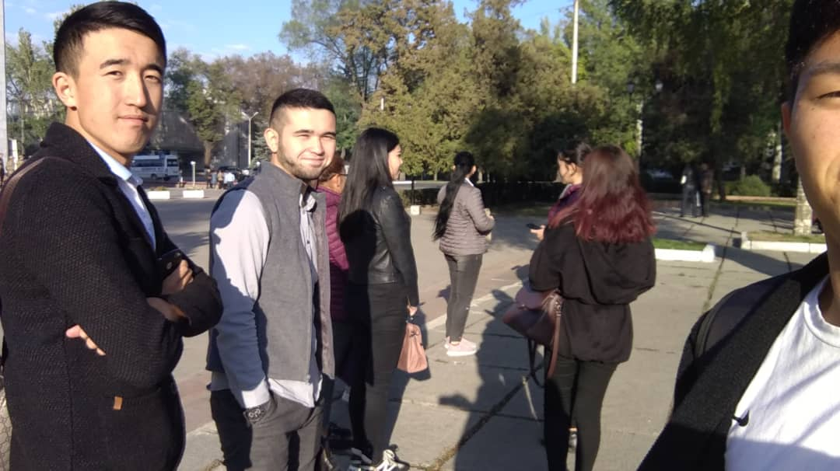
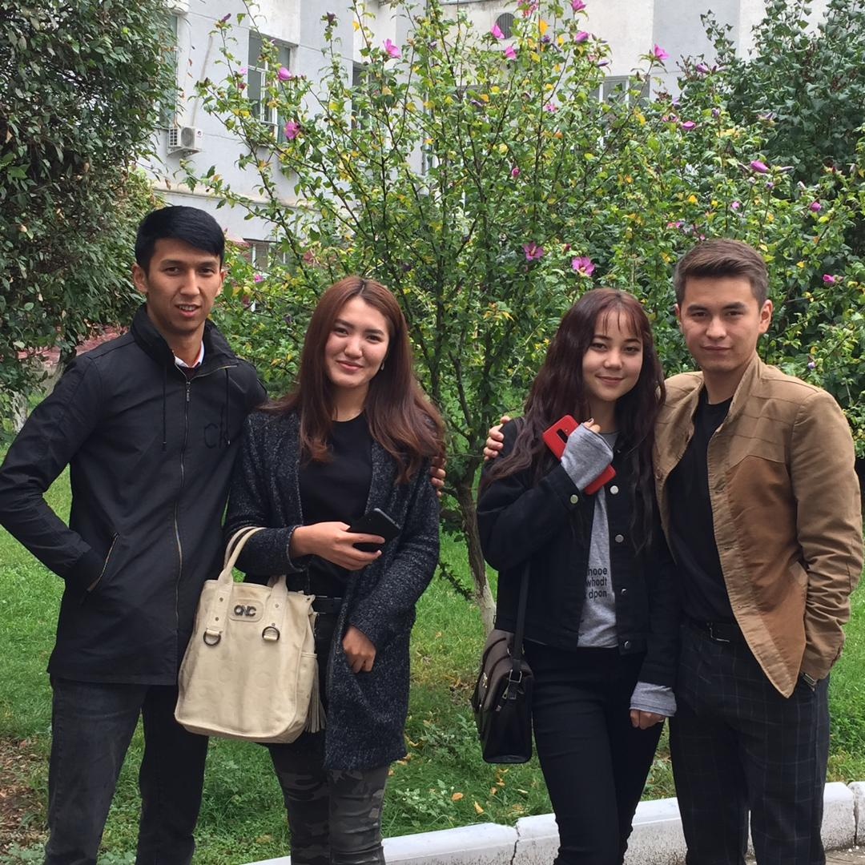
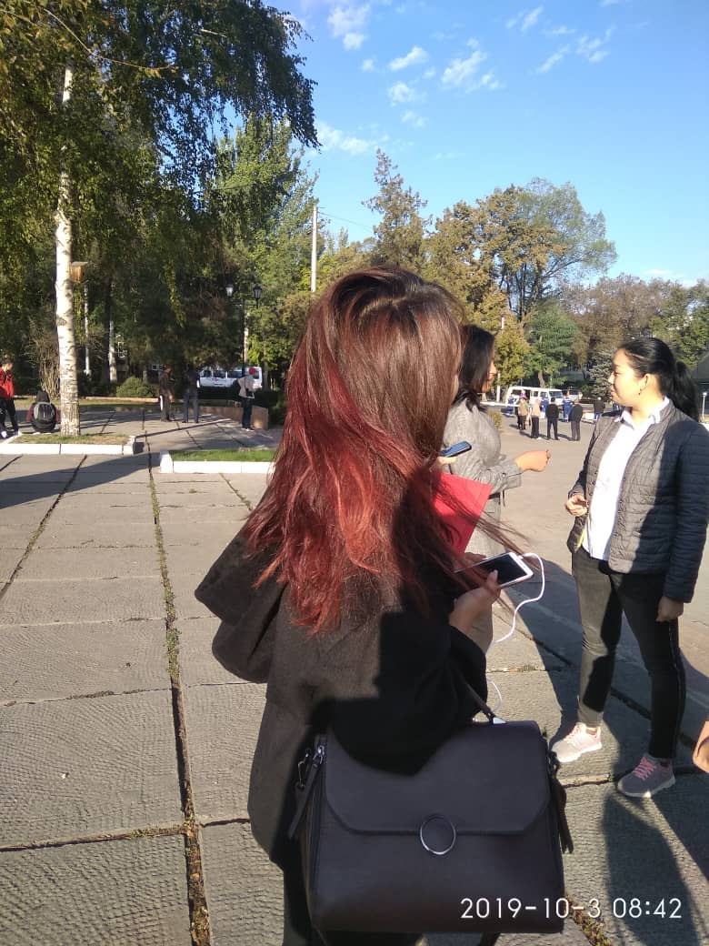

Slide 5
II. Окуу-усулдук иштер
1. Кафедра методикалык окуу процессин өздөштүрүү үчүн:
- 580100 "Экономика" багыты боюнча ;
- 581000 "Маркетинг" жана "Экономикалык коопсуздук” багыттары боюнча окуу пландарын түзүү;
берилген сабактар ​​боюнча окуу материалдары бар, анын ичинде иш программаларга жана силлабус (жалпы 29 ОМК);
2. Кафедрада окутуунун сапатын контролдоо системасы төмөнкү иш-чараларда курулган:
- сабактардын түрүнө, темасына ылайык келишин жана окуу-методикалык мазмунун текшерүү максатында кафедра башчысына сабактаргакатышуусу;
кафедранын окуу-методикалык семинарында аларды талкуулоо менен кафедранын окутуучуларын тааныштыруу;
3.Кафедрада 2019-20-окуу жылына карата кафедранын бардык багыттары боюнча бекитилген иш пландары бар, ПОКтун жеке иш планы бекитилген талаптарга ылайык толтурулган жана бекитилген.
4. ИЭФтин окуу-усулдук комиссиянын төрагасы Омүрбекова М. О. (кафедра башчысынын м.а.) кафедрадан окуу-усулдук комиссиянын мүчөсү Асанакунова Г.Б. болот.

Slide 6
II. Окуу-усулдук иштер
5. 19.10.2019 ж. тартып кафедралардын методикалык иштеринин басылмаларды чыгаруу планы бекитилген.
6.Кафедра үстүбүздөгү жылы өндүрүштүк жана квалификациялоо алдындагы тажрыйбасын төмөнкүдөй базалык ишканаларда жүргүзөт: КР финансы Министрлиги, коммерциялык банктарда "Эко Исламик Банк", "Оптима", "Бакай", "РСК", Бишкек ш. мериясы, транспорттук компанияларда "РТК", Салык инспекцияларда Бишкек ш., ж. б.
7.2018-2019-ж. төмөнкү мугалимдер квалификациясын жогорулатуудан өтүштү:
- Адистиги боюнча: Омурбекова М. О., Асанакунова Г. Б., Бегалиева Г. С., Тойбаева Н.Б., Элчибаева А. З.
- Педагогика боюнча: Өмүрбекова М. О., Сулайманова Б. Ж., Тойбаева Н.Б., Элчибаева А. З.

Slide 7
III. Кыргыз тили окуу процессинде
Доцент Асанакунова Г.Б. тарабынан “Экономика” курсу боюнча жумушчу программа жана силлабус иштелип чыгарылган.
“Кыргыз тили статусуна 30 жыл” темасы боюнча 23 сентябрь – Мамлекеттик тил күнүнө карата сентябрь айында 1-4 курстун студенттерине кураторлук саатар өткөрүлдү.
Илимий журналдарга жана жыйнактарга макалаларды кыргыз тилинде жарыялоо пландаштырылды.
Э.и.д., профессор Бексултанов А.А., жана улук окутуучу Элчибаева А.З. тарабынан иштелип чыккан “Мамлекеттик мекемелерде бухгалтердик эсепти жүргүзүү” жана “Ишканадагы бухгалтердик эсеп” окуу куралдары басып чыгарылат.

Slide 8
IV. Илимий-изилдөө иши
Кафедранын илимий изилдөө темасы: «Ишкананын каржы-экономикалык коопсуздук жана маркетингдик ишмердуулук системасынын заманбап моделинин түзүлүшү».
Кафедранын илимий денгээлин жогорулатуу максатындаи окутуучулар арасында ар турдуу иш чаралар жургузулуудо.
2019-20 окуу жылында университеттеги аспирантурага 2 окутуучу тапшырышты:
- Тойбаева Н.Р. Кандидаттык диссертациясынын аталышы: «Кыргыз Республикасында эмгек ишмердигин өнүктүрүүнүн фактору катары кесиптик билим берүү»;
- Абдыкадырова Б.У. Кандидаттык диссертациясынын аталышы: «Кыргыз Республикасынын мамлекеттик мекемелериндеги бюджеттен тышкаркы ишмердүүлүк».
2019-жылы кафедранын окутуучуларынын 16 илимий жана методикалык иштери жарык көргөн:
- 13 илимий макалалар, анын ичинде 4 макала КМШ аймагында, 12 - Кыргыз Республикасында басылып чыккан;
- 3 окутуу-методикалык көрсөтмөлөрү.

Slide 9
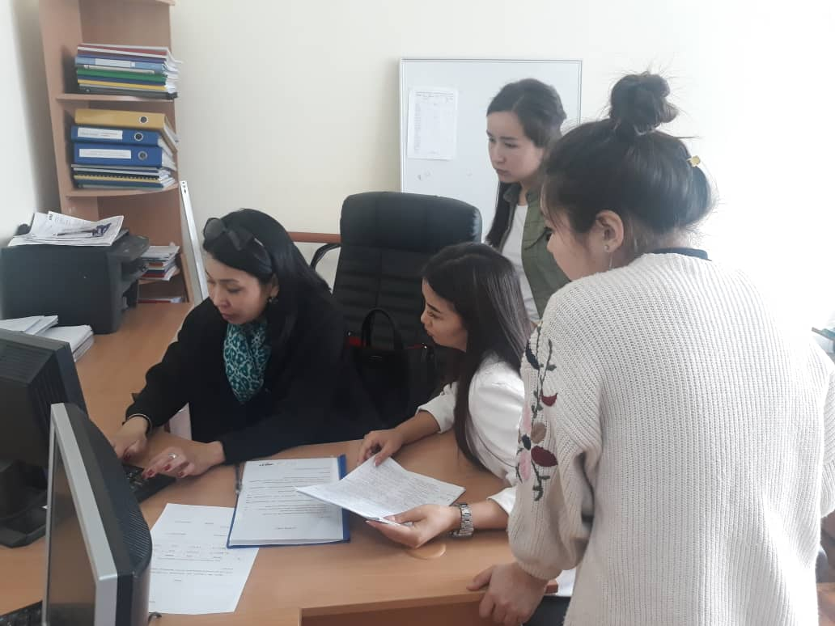

Slide 10
V. Тарбиялык иш
1. Окуу жылына карата студенттер менен тарбиялык иш боюнча кафедранын, ошондой эле куратордун студенттик топтор менен тарбиялык иш планы бар.
2. ИЭФтин студентери спорттук, маданий иш – чараларга катышышат. Студенттер конкурстарга, спорттук иш-чараларга, тегерек столдорго активдуу катышышып, байгелуу орундарга ээ болушууда.
3. Бир канча студенттер жатаканада жашашат жана кураторлор козомолго алып турушат (9 студент).
4. Студенттер арасында окуу тарбия иштери жургузулот. Университет тарабынан уюштурулган укук коргоо, саламаттык сактоонун окулдору менен жолугуушуларга катышышат.
5. Социалдык аз камсыздандырылган студенттер менен иштер жургузулот. Студенттердин контракттарына женилдеттуулор бар. Студенттер карылар, балдар уйно барып, колдон келген жардамын берип келишет (1 студент - томолой жетим, 1 студент - майып).

Slide 11
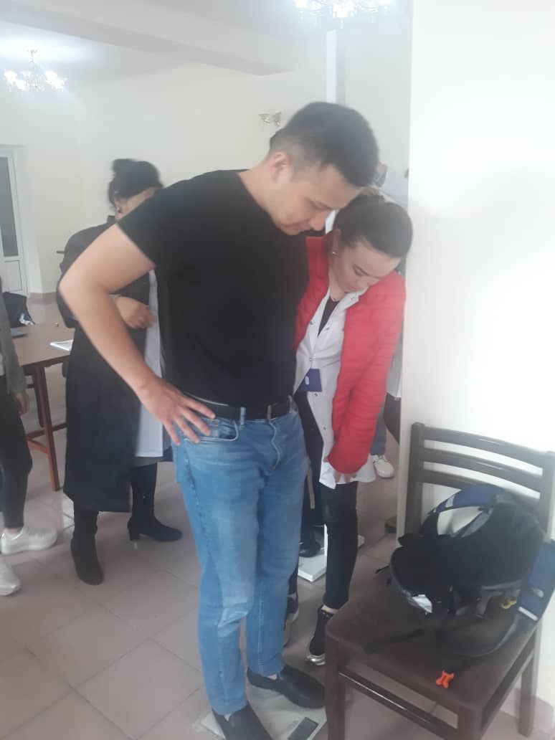
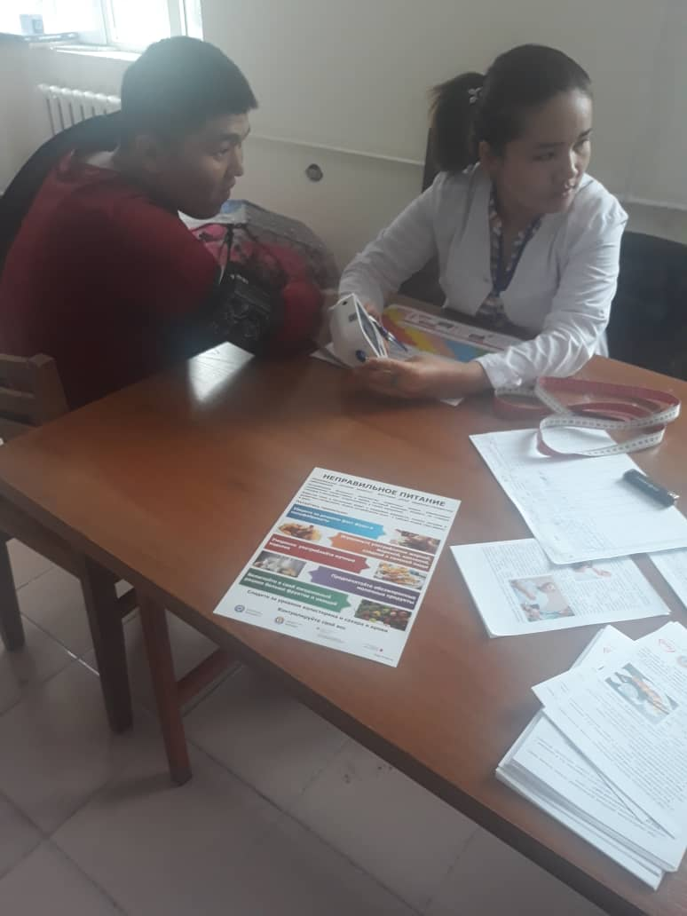

Slide 12
VI. Социалдык иш
9.10.2019-жылы ЭБ (с) 1-19 тобу "мүмкүнчүлүгү чектелген улгайган адамдар үчүн жалпы типтеги Бишкек шаардык социалдык стационардык мекемесине» барып келген.
Кафедранын мугалимдери жана студенттери медициналык текшеруудон отушту.
3.10.2019-жылдагы ЭБ(с)1-19 менен М(б) 1-19 топтору Кыргыз Республикасынын Өзгөчө кырдаалдар министрлигинин "Жарандык коргонууга" арналган иш-чарасына катышты.
Мумкунчулугу жок студенттер мене ниш жургузулуп атат.
И.Раззаков атындагы КМТУнин жатаканасында жашаган студенттердин комнаталары текшерилип жана жардам берилип турат.

Slide 13
VII. Материалдык жана техникалык база
Кафедранын материалдык-техникалык базасы билим берүү программаларынын негизине дал келет: кафедрага 2/314 аудитория бекитилген жана 2 даана принтер, сканер, проектор, экран көргөзмө, 10 даана компьютер, 2 даана телефон берилген. Кафедра лекция жана практикалык сааттар үчүн КМТУнун аудитордук фондун жана компьютердик класстарды (4-класс) колдонот.
Кафедрага аудиториялар жана лабораториялар бекитилген эмес.
Кафедранын техника жабдыктары КМТУдан алынган.
Кафедранын проблемалары: аудиториялар жана компьютердик класстардын жоктугу жана эскирген техниканы алмаштырылусу.

Slide 14
Рахмат!

